Slide 1





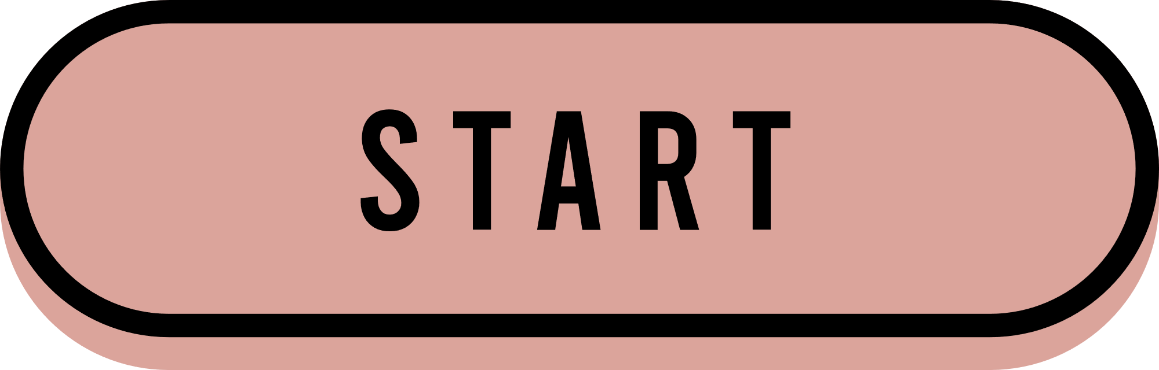


Load balancer clustering
Group 4

Slide 2




Our Team
Nguyễn Thanh Tài
Nguyễn Nhật Quân
Nguyễn Đức Vương

Slide 3
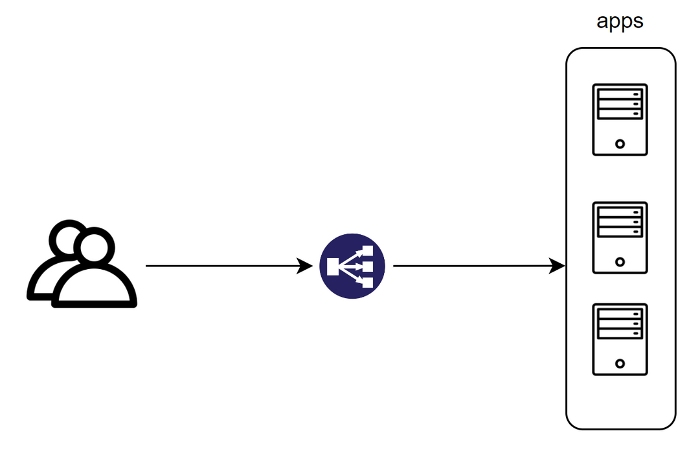

Bối cảnh
Không đảm bảo tính High availibility

Slide 4
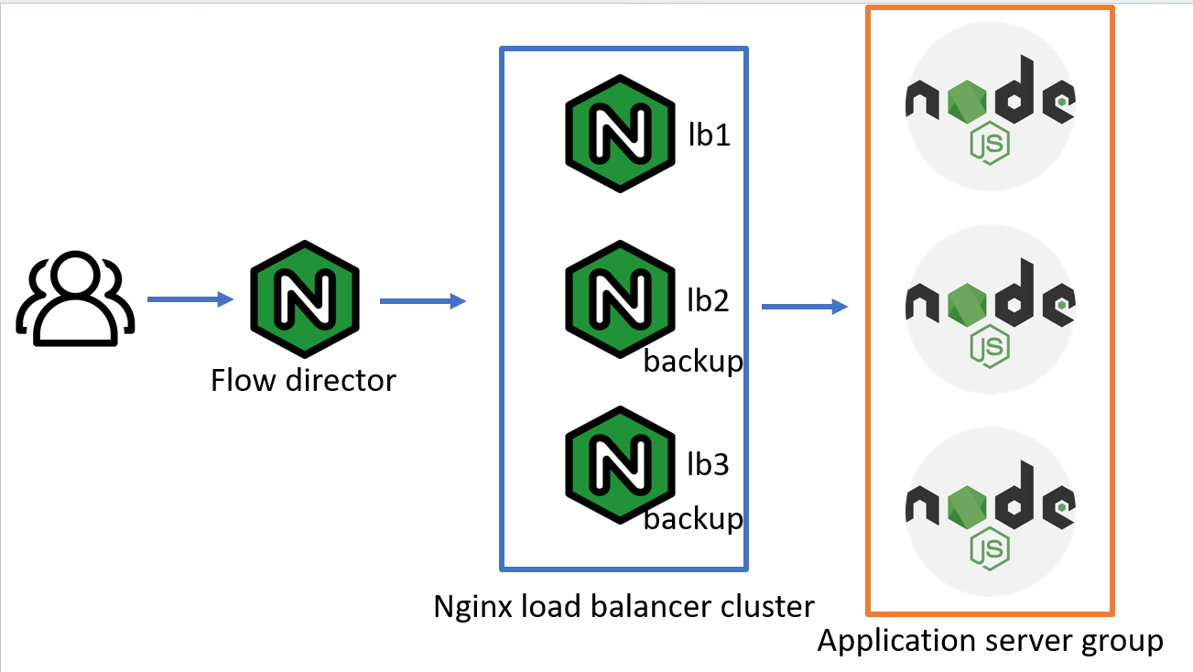
NGINX loadbalancer
Khi con load đầu tiên chết đi -> hệ thống không hoạt động được

Slide 5
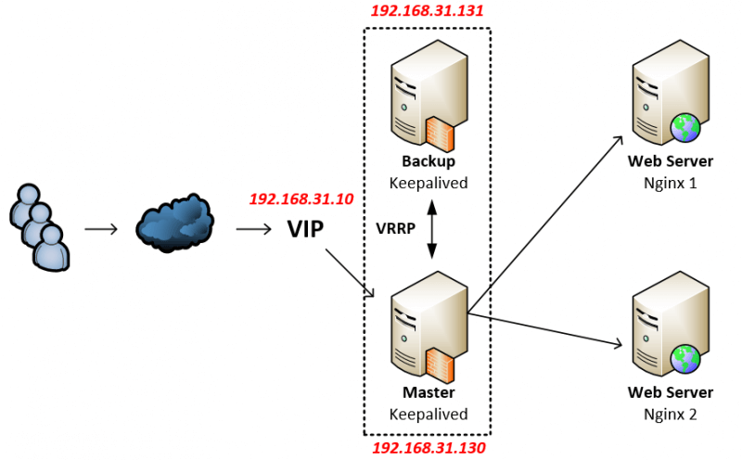
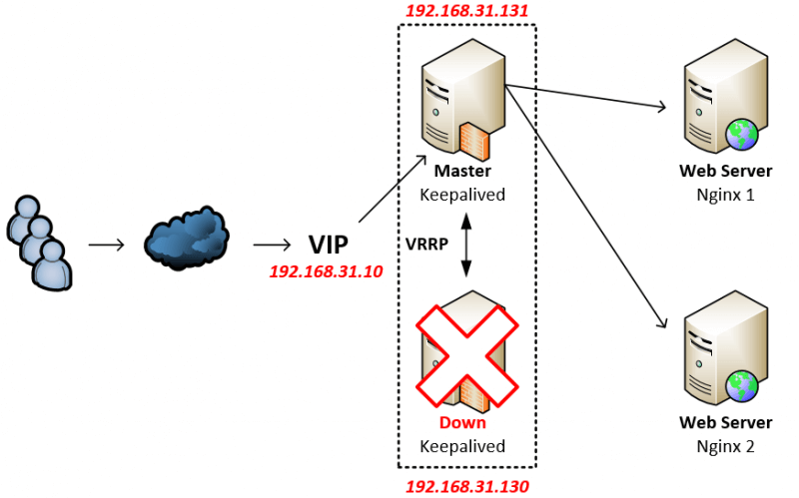
Keepalived

Slide 6








1. Hệ thống
2. DEMO

Slide 7
1. Hệ thống

Slide 8
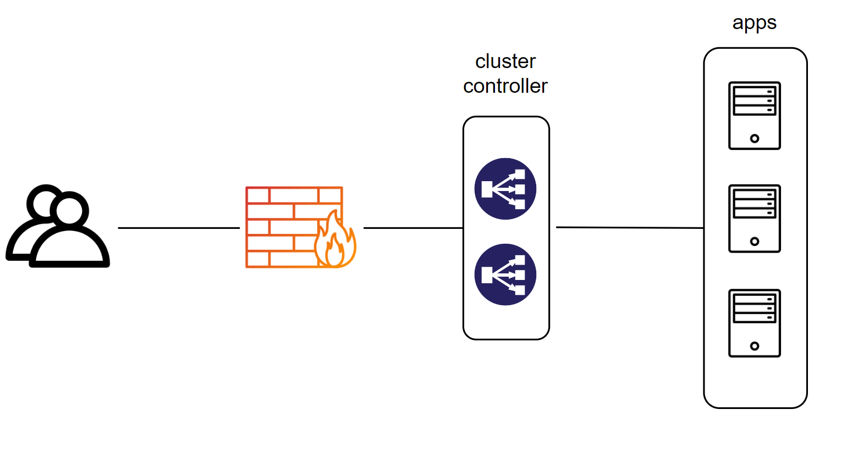
High-level design

Slide 9
High availiablity: Tạo ra nhiều node, khi một node dùng hết tài nguyên hay chết đi -> vẫn còn các node khác

Slide 10

+
Scalability: Thêm các node mới -> tăng khả năng phục vụ và hiệu suất cho hệ thống
Tăng thêm sức mạnh về phần cứng

Slide 11

Security: - Sử dụng tường lửa -> kiểm soát các luồng truy cập và bảo vệ hệ thống
- Sử dụng TLS -> mã hóa phiên hoạt động

Slide 12
Perfomance: Cân bằng tải cho server-> tăng khả năng xử lý, giảm thời gian phản hồi
Càng nhiều server thì khả năng xử lý càng cao

Slide 13
Operation:
Deploy với kiến trúc k8s
3 components: master node, worker node, NodePort Service
Tự động hóa triễn khai container, cluster, auto-scaling
Monitor thông qua Prometheus và Grafana

Slide 14
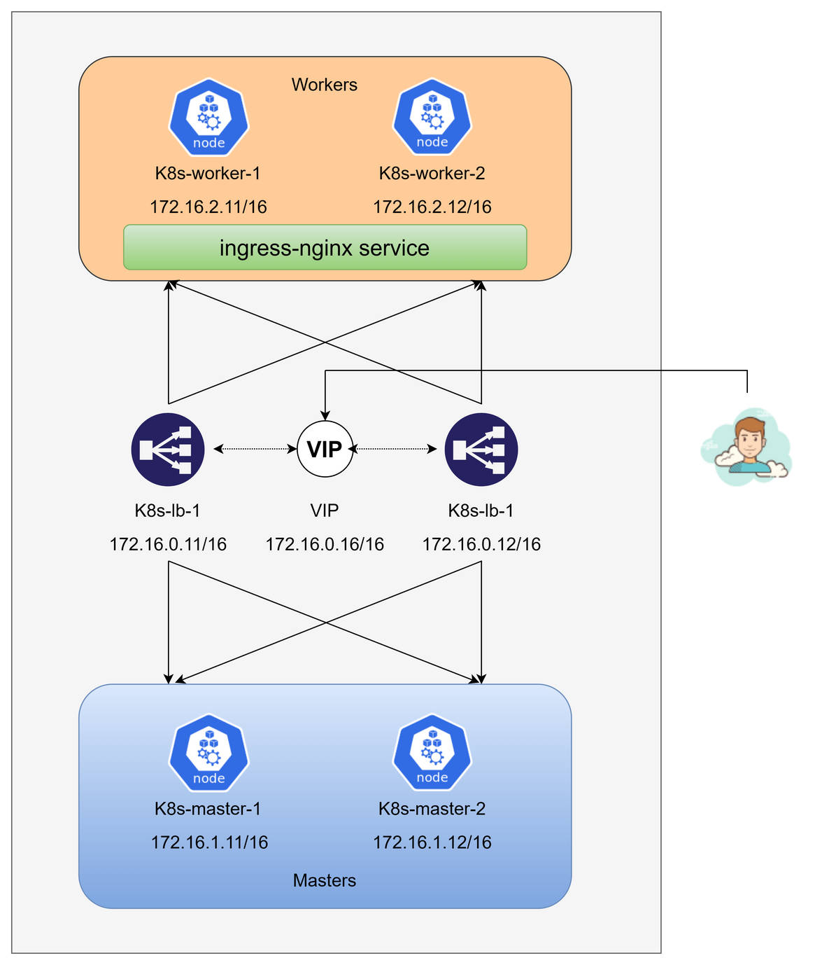
Low-level design

Slide 15
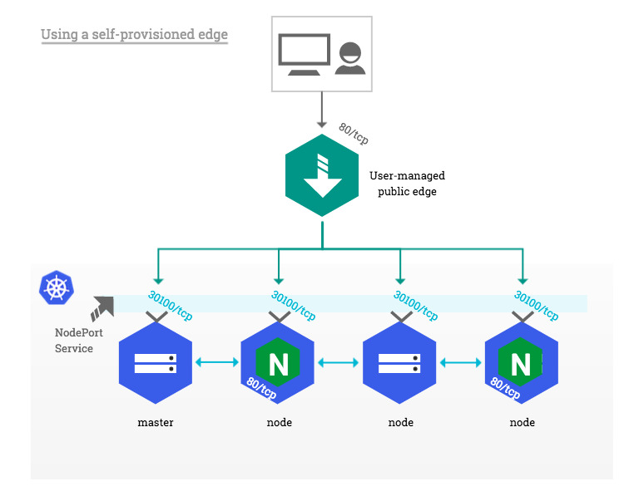
NodePort Service

Slide 16
2. DEMO

Slide 17

Công cụ cần cài đặt

Slide 18
Công cụ cần cài đặt
KEEPALIVED

Slide 19

Công cụ cần cài đặt

Slide 20

Công cụ cần cài đặt

Slide 21







